Slide 1
28 апреля 2023
ПРЕСС-КОНФЕРЕНЦИЯ
ОБЗОР МЕЖДУНАРОДНОЙ НАУЧНО-ПРАКТИЧЕСКОЙ КОНФЕРЕНЦИИ в г. БАКУ
auditors_by

Slide 2
Название конференции: «КОНКУРЕНЦИЯ – КАК ВАЖНЫЙ ФАКТОР УСТОЙЧИВОГО РАЗВИТИЯ»
Конференция посвящалась 100-летию со дня рождения общенационального лидера азербайджанского народа Гейдара Алиева
Первоначальное название конференции «Предотвращение недобросовестной конференции в аудите»
Первоначальное название было изменено, так как на конференции было соорганизатором конференции выступила Государственная служба по антимонопольному надзору и контролю за потребительским рынком при Министерстве экономики Азербайджанской Республики
У конференции был свой слоган
ФАКТЫ О КОНФЕРЕНЦИИ

Slide 3
СОСТАВ УЧАСТНИКОВ
Мамед Аббасбейли
Начальник Государственной службы по антимонопольному надзору и контролю за потребительским рынком при Министерстве экономики Азербайджанской Республики
Вахид Новрузов
Председатель Палаты Аудиторов Азербайджанской Республики
Зияд Самедзаде
Депутат Милли Меджлиса Азербайджанской Республики, председатель Союза экономистов Азербайджана, академик
Акан Арыстан
Исполнительный директор Палаты Аудиторов Республики Казахстан
Ольга Носова
Генеральный директор, Член Правления Саморегулируемой Организации Аудиторов Ассоциации «Содружество»
Гошгар Ахмедов
Начальник отдела инновационного развития аудита, оперативного регулирования и менеджмента качества
и многие другие

Slide 4
КОНКУРЕНЦИЯ НА РЫНКЕ АУДИТОРСКИХ УСЛУГ РЕСПУБЛИКИ БЕЛАРУСЬ: КАК ДОБРОСОВЕСТНАЯ КОНКУРЕНЦИЯ МОЖЕТ СПОСОБСТВОВАТЬ РАЗВИТИЮ ПРОФЕССИИ?
Александра Гридюшко
Специалист по международным стандартам и отношениям Аудиторской палаты Республики Беларусь

Slide 5
Регулирование отношений в области закупок аудиторских услуг
Постановление Совета Министров РБ от 15 марта 2012 г. № 229
«О совершенствовании отношений в области закупок товаров (работ, услуг) за счет собственных средств»
Постановление Совета Министров Республики Беларусь от 28 декабря 2019 г. № 936 «О вопросах закупок товаров (работ, услуг), аттестации и подтверждения квалификации аудиторов»
Методические рекомендации по оценке и сравнению предложений участников закупки Аудиторской палаты

Slide 6
Пример оценки и сравнения предложений участников закупки
Цена предложения
Опыт проведения аудита отчетности
Иные нестоимостные критерии
Внутренняя оценка качества
40-50%
20%
0-20%
0-20%
для каждого критерия

Slide 7
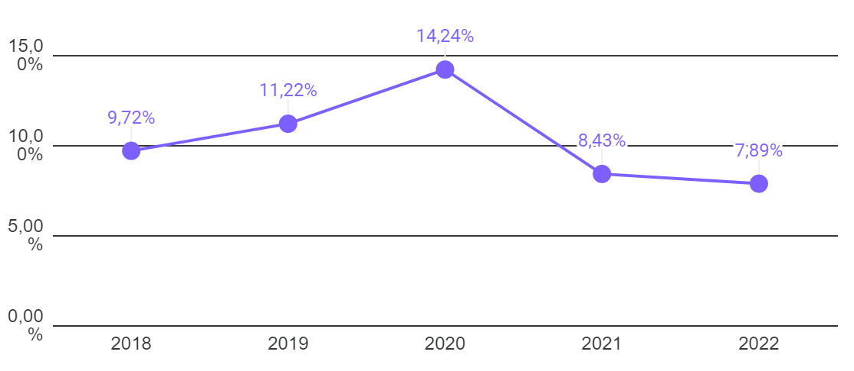
Анализ демпинга на рынке аудиторских услуг
В 2020 году
наиболее часто отмечался демпинг
В 2021 году
отмечается пик количества участников в закупках
Процентное соотношения выявления случая демпинга к числу всех участников в году

Slide 8
Проблемы проведения анализа рынка аудиторских услуг
1 | Отсутствие законодательного процентного соотношения цены ко средней цены закупки определяемого как «демпинг»
2 | Невозможность автоматической выгрузки информации о закупках
3 | Невозможность обновления информации о закупках
4 | Необязательность опубликования информации о закупках аудиторских услуг
5 | Наличие «скрытого» демпинга и сложность его оценки

Slide 9
02
Причины демпинга на рынке аудиторских услуг
Brainstorm

Slide 10
Причины появления демпинга
Н
В
«ВУЛКАН»
Желание выиграть определенный тендер
Надежда, что недобросовестные действия останутся незамеченными
А
У
Алогичные выводы о действиях конкурентов
Увеличение выручки за счет увеличения количества договоров
К
Л
Достижение лидерства по захвату рынка
Постоянная «нечестная» концепция ведения бизнеса

Slide 11
Возможные виды демпинга
снижения качества оказываемых аудиторских услуг
«финансовой подушки»
за счет
снижения заработной платы или привлечения низкоквалифицированных кадров
выплаты заработной платы «в конвертах» и уклонение от уплаты налогов

Slide 12
03
Предложения для снижения «нечестной» конкуренции
Изменения в законодательство, расширение функций Аудиторской палаты

Slide 13
Предложения по снижению «нечестной» конкуренции
01
02
Расширение функций Комитета по членству в части контроля демпинга
Определить процентное отношение, свидетельствующее о демпинге
03
04
Предоставление Аудиторской палаты возможности быстрой выгрузки и обновления информации о закупках
Введение обязательства публикации информации о закупках аудиторских услуг

Slide 14
Принципы обеспечения «честной» конкуренции
1
2
3
4
5
Преданность продуманной ценовой политике
Принцип «высокого качества услуг»
Постоянный анализ конкурентов
Принцип поддержки антидемпингово регулирования
Принцип наработки лояльных заказчиков

Slide 15
ПРОФЕССИОНАЛЬНЫЙ СОВЕТ ПО АУДИТОРСКОЙ ДЕЯТЕЛЬНОСТИ – КОНЦЕПЦИЯ, ЗАДАЧИ, РЕАЛИЗАЦИЯ И НОВЫЕ ШАГИ
Акан Арыстан
Исполнительный директор Палаты Аудиторов Республики Казахстан

Slide 16
ОПРЕДЕЛЕНИЕ НЕДОБРОСОВЕСТНОЙ КОНКУРЕНЦИИ В КАЗАХСТАНЕ
Ст. 16 Закона РК от 25 декабря 2008 года № 112-IV «О конкуренции»:
«Недобросовестной конкуренцией являются любые действия в конкуренции, направленные на достижение или предоставление неправомерных преимуществ, а также нарушающие законные права потребителей. Недобросовестная конкуренция запрещается.»

Slide 17
ВИДЫ НЕДОБРОСОВЕСТНОЙ КОНКУРЕНЦИИ описанных в Законодательстве РК
1. неправомерное использование товарных знаков субъекта;
2. Неправомерное использование результатов другого субъекта и/или копирование внешнего вида результатов;
4. Дискредитация другого аудитора, заведомо ложная, недобросовестная и недостоверная реклама;
5. реализация (приобретение) услуг с принудительным ассортиментом;
6. призыв к бойкоту другого субъекта, призыв субъекта рынка к разрыву договора с конкурентом;
7. Подкуп работника аудитора и/или клиента;
8. Неправомерное использование информации, составляющей коммерческую тайну;
9. Оказание услуг с предоставлением потребителю недостоверной информации в отношении характера, способа и места производства, потребительских свойств, качества аудиторских услуг и (или) его производителей;
10. некорректное сравнение субъектом рынка производимых и (или) реализуемых им товаров с товарами, производимыми и (или) реализуемыми другими субъектами рынка.

Slide 18
НЕДОБРОСОВЕСТНАЯ КОНКУРЕНЦИЯ НА АУДИТОРСКОМ РЫНКЕ И ПУТИ ИХ РЕШЕНИЯ
ПРОБЛЕМА 1. Множественность профессиональных аудиторских организаций (далее - ПАО) порождает отсутствие единообразия:
Проведения тщательного внешнего контроля качества;
Должного повышения квалификации
Рассмотрения жалоб и заявлений на аудиторов
Контроля за соблюдением кодекса этики и МСА
ПРОБЛЕМА 2. Множественность ПАО не позволяет эффективно проводить государственный контроль и, как следствие, отсутствует:
Стабильного реестра аудиторов, аудиторских организаций;
Системы воздействия на нарушителей (приостановление/прекращение лицензии/квал. свидетельства, проведения системных проверок) и взаимодействия с профессиональным сообществом.

Slide 19
ВИДЫ НЕДОБРОСОВЕСТНОЙ КОНКУРЕНЦИИ из аудиторской практики
Демпинг и использование инсайдерской информации при участии в тендерах ;
Сращивание аудитора с клиентом – «ручной аудитор»;
Принудительному проведению аудиторской проверки в отношении его контрагентов;
Использование инсайдерской информации – экономический шпионаж;
Наем «активных жалобщиков» (адвокатов, блогеров и т.д.);
Создания «непреодолимых условий» для всех аудиторских компаний, кроме избранных;
Ложная информация и реклама;
Махинации с деловой отчетностью;
Несоответствующий уровень качества и применения МСА.

Slide 20
НЕДОБРОСОВЕСТНАЯ КОНКУРЕНЦИЯ В ОБУЧЕНИИ, СЕРТИФИКАЦИИ, КВАЛИФИКАЦИИ И ПОВЫШЕНИИ АУДИТОРОВ
Использование «чужих» экзаменационных модулей и обучающих программ, полученных от сотрудников или участников иных организаций;
Проведение экзаменации по принципу «карусели», когда одни и теже модули применяются из года в год;
Использование созвучных сертификатов или наименований обучающих/квалифицирующих организаций;
Прямая реклама в сравнительном контексте – «у нас сдается лучше, быстрее и гарантированно» или подобных;
Прямая подделка квалификационных свидетельств/сертификаций отдельными лицами, с целью временного «паралича» на время разбирательств;
Открытая продажа однотипных квалификаций или сертификаций, без фактически проведенных экзаменов;
Подделка продукции конкурентов.

Slide 21
Пример недобросовестной конкуренции в обучении, сертификации и квалификации
С 2007 г. в Казахстане законодательно была введена норма о «множественности» ПАО. При этом, каждая из ПАО создала свою Квалификационную комиссию и множество обучающих организаций, проводящий повышение квалификации членов ПАО.
Имеются примеры существования негласного консорциума прямых родственников – руководителей: ПАО (родители)– Квалком (дети) – Обучающий центр (супруги детей). Этими группами создаются системы «взаимозачетов» - «Профессиональный бухгалтер» – «аудитор» – «ХХХ международная сертификация или созвучная существующей».
Главная цель такого консорциума – извлечение финансовых выгод с предоставлением клиентам удобного предложения, при этом обучение и повышение квалификации является зачастую фиктивным.
Главной целью данной «деятельности» является реализация облегченного взаимозачета между сертификатом «Профессиональный бухгалтер» (6 экзаменов) и квалификацией «Аудитор» (7 экзаменов). (в настоящее время находятся на утверждении изменения в Приказ МФ РК об отмене взаимозачета).

Slide 22
МЕРЫ ЗАЩИТЫ ОТ НЕДОБРОСОВЕСТНОЙ КОНКУРЕНЦИИ СО СТОРОНЫ ПРОФЕССИОНАЛЬНОГО СООБЩЕСТВА
Единственным действенным способом борьбы с многими негативными явления в аудиторской отрасли, в том числе и вопросов недобросовестной конкуренции, является унификация:
Создание Единого надзорного органа – Профессионального совета по аудиторской деятельности (ПСАД) (реализовано в 2020 - 2021 гг.);
Придание ему законодательного обязательного статуса (реализовано в 2020 - 2021 гг.);
Введение обязательного единого реестра всех аудиторов и прозрачности рассмотрения дел в отношении аудитора, в особенности вопросов профессиональной этики, споров, жалоб;
Публикация всех аудиторских отчетов в онлайн платформе (в 2023 г. реализовано на платформе Депозитария финансовой отчетности);
Тесное взаимодействие с государственными органами, в особенности правоохранительными (в 2020 реализовано – взаимодействие с КВГА МФ РК, АФМ РК, Генеральной прокуратуры РК).

Slide 23
ДОПОЛНИТЕЛЬНЫЕ МЕРЫ ЗАЩИТЫ (ПРЕДЛОЖЕНИЯ ПАЛАТЫ АУДИТОРОВ РК)
1. прохождение отдельного ВКК аудиторскими организациями, оказывающими услуги органам следствия и прокуратуры (предложение на стадии внесения в Закон);
2. принятия отдельного Национального стандарта аудита РК «Судебный аудит» (проект подготовлен в январе 2023 г.);
3. прохождение отдельного тематического ВКК аудиторскими организациями, участвующими в государственных закупках до и после выпуска заключения (предложение сформировано в декабре 2022 г.);
4. взаимодействие с Профессиональными организациями стран ближайшего зарубежья;
5. взаимодействие с Международными сертификациями (меморандумы с АССА, СМА/IMA, ЕССБА и др.)

Slide 24
ДРУЖЕСТВЕННАЯ НАЛОГОВАЯ СИСТЕМА КАК ГЛАВНЫЙ ФАКТОР РАЗВИТИЯ
Джемаль Ибиш
Член Совета директоров Ассоциации сертифицированных общественных бухгалтеров и дипломированных бухгалтеров Турции (TÜRMOB)
Конкуренция – это способность тех, кто выполняет одну и ту же работу, достигать лучших результатов, конкурируя или работая в равных условиях и используя ресурсы эффективно и рационально.

Slide 25
О ДЕЯТЕЛЬНОСТИ ПРОФОБЪЕДИНЕНИЯ
АУДИТОРОВ В БОРЬБЕ С НЕДОБРОСОВЕСТНОЙ КОНКУРЕНЦИЕЙ ПРИ ОКАЗАНИИ АУДИТОРСКИХ УСЛУГ
(НА ПРИМЕРЕ РФ)
Ольга Носова
Генеральный директор, Член Правления Саморегулируемой Организации Аудиторов Ассоциации «Содружество»

Slide 26
Признаки недобросовестной конкуренции на рынке аудиторских услуг в РФ
Недобросовестной конкуренцией на рынке аудиторских услуг являются любые действия аудиторских организаций, индивидуальных аудиторов, которые:
Противоречат законодательству РФ, обычаям делового оборота, требованиям добропорядочности, разумности и справедливости;
Причинили или могут причинить убытки другим аудиторских организациям, индивидуальным аудиторам – конкурентам либо нанесли или могут нанести вред их деловой репутации.
Пример недобросовестной конкуренции
Распространение АО, ИА, а также их представителями ложных, неточных или искаженных сведений об этой АО, ИА
Ведение аудируемого лица (клиента) в заблуждение в отношении характера, способа и места оказания услуг, их содержания, качества и объема в отношении АО, ИА, которые оказывают услуги
Незаконное получение, использование, разглашение информации, составляющей коммерческую, служебную или иную охраняемую законом тайну

Slide 27
РЕГЛАМЕНТ ВЫЯВЛЕНИЯ РИСКОВ, СВИДЕТЕЛЬСТВУЮЩИХ О ВОЗМОЖНОМ НАЛИЧИИ ПРИЗНАКОВ НЕДОБРОСОВЕСТНОЙ КОНКУРЕНЦИИ, ПРИ ОКАЗАНИИ АУДИТОРСКИХ УСЛУГ
МАРКЕРЫ
Средняя стоимость одного АЗ
Среднее количество АЗ, приходящихся на 1 аудитора
Выручка на 1 аудитора, состоящего в штате
Фонд оплаты труда, приходящихся на 1 сотрудника

Slide 28
КОНКУРЕНЦИЯ НА РЫНКЕ АУДИТОРСКИХ УСЛУГ В АЗЕРБАЙДЖАНЕ И ВЛИЯНИЕ НА НЕЕ ЦИФРОВИЗАЦИИ
Гошгар Ахмедов
Начальник отдела инновационного развития аудита, оперативного регулирования и менеджмента качества

Slide 29
1. Основы здоровой конкуренции в аудиторской деятельности:
Быть справедливым и честным во всех профессиональных и деловых отношениях;
Избегать предвзятости, конфликта интересов или неправомерного влияния на других во избежание ошибок в профессиональных и деловых решениях;
Соблюдать соответствующие законы и правила и воздерживаться от любых действий, которые ставят под сомнение профессию или ущемляют ее права;
Поведенческая независимость – избегание существенных фактов и обстоятельств до такой степени, что разумная и информированная третья сторона может прийти к выводу, что честность, объективность или профессиональная ненадежность компании или члена аудиторской группы были нарушены.
Независимость мысли — это дух, который позволяет выражать мнение без давления, нарушающего профессиональное суждение, фактор, который позволяет человеку быть честным и объективным и относиться к делу с профессиональным недоверием.

Slide 30
2. Влияние недобросовестной конкуренции на аудиторскую профессию
неисполнение обязанностей, вытекающих из положений профессиональной этики аудиторов;
Нарушение требований международных стандартов аудита;
снижение общественного доверия;
дискредитация экономической деятельности конкурента;
снижение качества аудиторских услуг;
сокрытие или фальсификация результатов внешней проверки качества услуг, проводимых аудиторской организацией или независимым аудитором;
незаконное получение, использование и распространение коммерческой тайны и иной охраняемой законом конфиденциальной информации;
распространение недостоверной или искаженной информации об аудиторской организации и независимом аудиторе аудиторской организацией, независимым аудитором, а также их представителями.

Slide 31
3. Меры, принимаемые Палатой Аудиторов по недопущению недобросовестной конкуренции

Slide 32
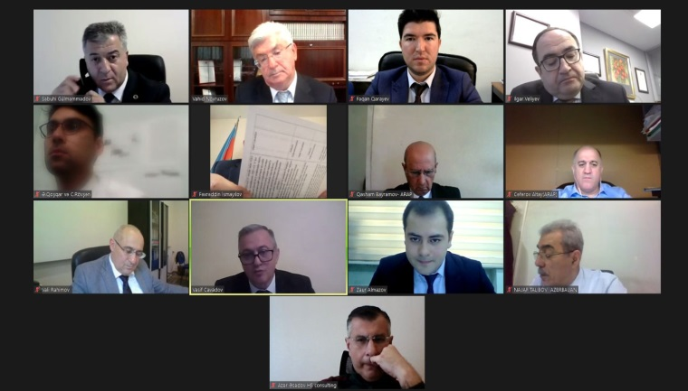
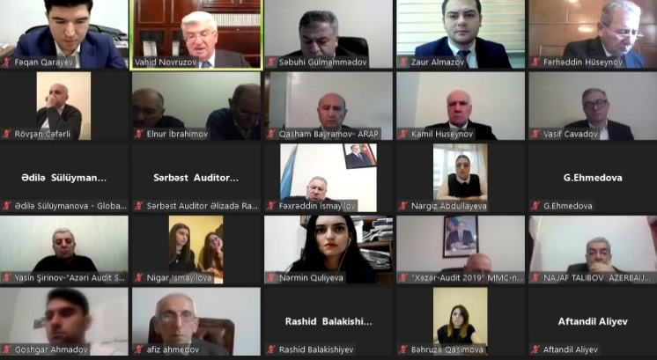
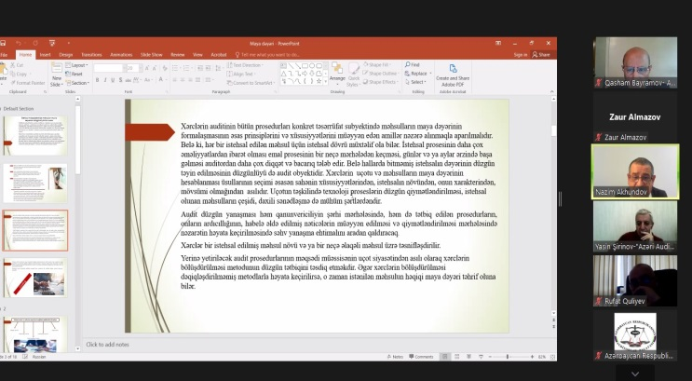
3.1. Объявление 2022 года Годом борьбы с недобросовестной конкуренцией Палатой Аудиторов Азербайджанской Республики.

Slide 33
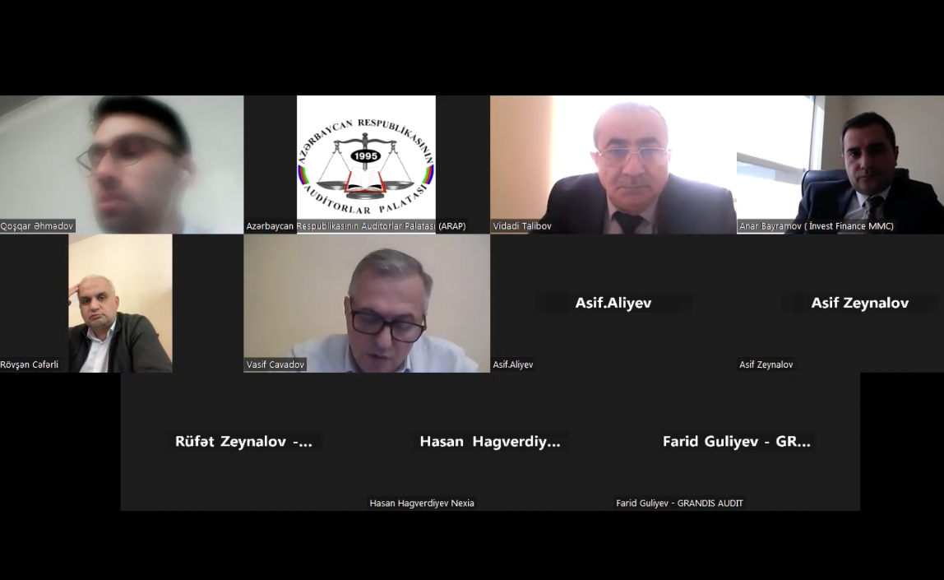
3.2. Создание Комитета по борьбе с недобросовестной конкуренцией
Создание «Комитета по борьбе с недобросовестной конкуренцией» Решением №340/2 Совета Палаты Аудиторов Азербайджанской Республики от 15 февраля 2022 года.

Slide 34
3.3. Положение, О запрете недобросовестной конкуренции и рекламы в сфере аудиторских услуг
Утверждение Положения «О запрещении недобросовестной конкуренции и рекламы в сфере аудиторских услуг» Решением №343/6 Совета Палаты Аудиторов Азербайджанской Республики от 14 апреля 2022 года.
Целью настоящего Положения является предотвращение недобросовестной конкуренции между независимыми аудиторами и аудиторскими организациями, получившими разрешения в соответствии с Законом Азербайджанской Республики № 882 от 16 сентября 1994 года «Об аудиторской службе», тем самым обеспечивая честную и справедливую конкуренцию. и представляет собой определение объема, ограничений и принципов действий и деятельности представителей профессии, которые можно считать рекламой для получения работы.

Slide 35
3.4. Регламент, О предотвращении недобросовестной конкуренции в сфере аудиторской деятельности
Утверждение регламента «О предотвращении недобросовестной конкуренции в сфере аудиторской деятельности» Решением №344/3 Совета Палаты Аудиторов Азербайджанской Республики от 31 мая 2022 года.
Данный регламент рассматривает процесс проведения проверок Комитетом по борьбе с недобросовестной конкуренцией, также завершение проверок, а также процедуры принятия решений и проведения проверок Комиссией по этике, спорам и дисциплинарной ответственности.

Slide 36
3.5. Положение, О принципах определения платы за оказание аудиторских услуг
Утверждение Положения «О принципах определения платы за оказание аудиторских услуг» Решением №345/3 Совета Палаты Аудиторов Азербайджанской Республики от 30 июня 2022 года.
Целью настоящего Положения является регулирование платы за услуги, указанные в статье 3 Закона Азербайджанской Республики «Об аудиторской службе».

Slide 37
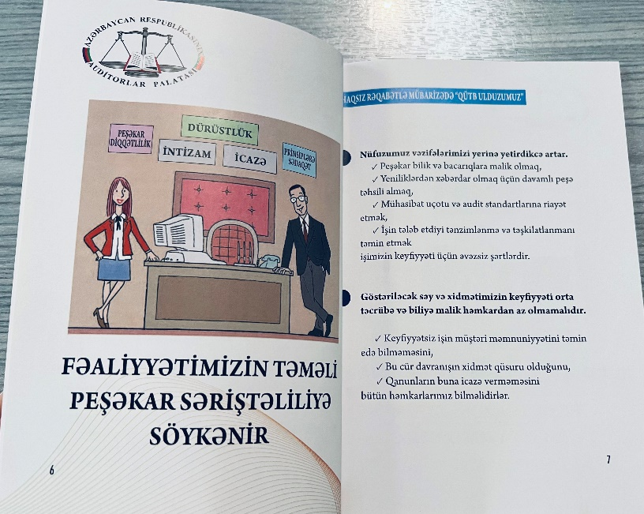
3.7. Издание книги на тему книги «Наша Полярная Звезда в борьбе с недобросовестной конкуренцией»
Утверждение и издание книги «Наша Полярная Звезда в борьбе с недобросовестной конкуренцией» Решением №347/5 Совета Палаты Аудиторов Азербайджанской Республики от 31 августа 2022 года.

Slide 38
3.8. Минимальные пределы стоимости аудиторских услуг, оказываемых на территории Азербайджанской Республики
Утверждение «Минимальные пределы стоимости аудиторских услуг, оказываемых на территории Азербайджанской Республики» Решением №348/1 от 3 октября 2022 года Совета Палаты Аудиторов Азербайджанской Республики.
Данные минимальные цены были поставлены с целью регулировать цены на аудиторские услуги и повысить их качество до высокого уровня, так как всем известно для оказания качественных услуг также следует иметь высокого квалифицированных кадров, а это в свою очередь требует высокой оплаты труда, из чего и рассчитывается стоимость аудиторских услуг.

Slide 39
4. Цифровизация – залог добросовестной конкуренции
Создание системы личного кабинета аудитора;
Регулярное проведение оперативного анализа;
Утверждение «Программы идентификации рисков по ПОД/ФТ» решением №346/3 Совета Палаты Аудиторов от 28 июля 2022 г.;
В целях ознакомления аудиторских организаций и независимых аудиторов с новым программным обеспечением Совет Палаты Аудиторов Азербайджанской Республики принял решение № 353/3 от 08 февраля 2023 года о подтверждении «Методические средства цифровизации бухгалтерского и аудит» и «Программное обеспечение для бухгалтерского учета и аудита» информации;
Утверждение «Инноваций в аудите и программ и процедур аудита на предприятиях, применяющих инновации» Решением №347/4 Совета Палаты Аудиторов от 31 августа 2022 г.

Slide 40
ВЕКТОР РАЗВИТИЯ ДОБРОСОВЕСТНОЙ
КОНКУРЕНЦИИ НА РЫНКЕ АУДИТОРСКИХ УСЛУГ УЗБЕКИСТАНА
Миновар Тулаходжаева
Председатель Совета Национальной Ассоциации Бухгалтеров и Аудиторов
Узбекистана
Нуриддинова Шахноза
Директор аудиторской организации ООО “Javlon Audit”

Slide 41
РЫНОК АУДИТОРСКИХ УСЛУГ УЗБЕКИСТАНА
Развитие рынка аудиторских услуг свидетельствует о том, что правовые основы аудита не являются статичной системой и постоянно трансформируются с учетом современных требований делового сообщества
Профессия аудитора отличается принятием ответственности по отношению к заказчику аудита и к обществу в целом, исходя из чего, вопросы развития добросовестной конкуренции на рынке аудиторских услуг весьма актуальны и в настоящее время
В Узбекистане осуществлена целенаправленная широкомасштабная работа по формированию рынка аудиторских услуг, в том числе создана организационно-правовая и методологическая база его дальнейшего развития, приняты Законы «Об аудиторской деятельности» и «О конкуренции», аудиторские услуги оказываются на основе международных стандартов аудита

Slide 42
АКТИВИЗАЦИЯ РЫНКА АУДИТА УЗБЕКИСТАНА
Согласно ст. 27 Закона Республики Узбекистан «Об аудиторской деятельности» АО может создаваться и осуществлять свою деятельность в любой организационно-правовой форме, предусмотренной законодательством, за исключением акционерного общества, при соблюдении следующих обязательных условий:
Минимальное количество аудиторов, для которых АО является основным местом работы, составляет не менее четырех штатных аудиторов;
Уставный капитал АО формируется имуществом, в том числе денежными средствами, непосредственно используемыми АО при осуществлении своей деятельности;
Доля уставного капитала, принадлежащая аудиторам (аудитору), должна составлять не менее 51% (за исключением случаев создания АО – филиала или дочернего хозяйственного общества иностранной аудиторской организации);
Руководителем АО должен быть только аудитор, для которого данная аудиторская организация является основным местом работы.

Slide 43
МАРКЕТИНГ – КАК СРЕДСТВО ОБЕСПЕЧЕНИЯ КОНКУРЕНТНОГО ПРЕИМУЩЕСТВА НА ПОТРЕБИТЕЛЬСКОМ РЫНКЕ
Фикрет Гулиев
Проректор по воспитательным вопросам Азербайджанского Университета Кооперации
«В настоящее время маркетинг считается философией деятельности предпринимательских структур, с одной стороны, и методологией, с другой».
«В период четвертой промышленной революции правила конкуренции в экономике будут совершенно иными, чем в другие периоды. Чтобы сохранить свою конкурентоспособность, страны и компании вынуждены стоять в авангарде инноваций во всех их формах».

Slide 44
СПАСИБО ЗА ВНИМАНИЕ!
Александра Гридюшко

